Slide 1



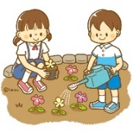
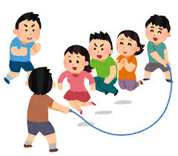

令和６年度 東海東小 学校経営ビジョン
≪ 学校の教育目標 ≫
豊かな心をもち 元気で明るく
自らをきりひらく たくましい児童の育成
『花いっぱい ゆめいっぱい
やさしさいっぱい 東海東小』
めざす児童像
思いやりがあり きまりのよい子ども
元気で がんばりのきく子ども
進んで学び 工夫する子ども
めざす教師像
使命感に徹した教師
研修に努め、指導力のある教師
愛情と厳しさを併せもつ教師
１ 進んで学ぼうとする
意欲を育てます
○ 個別最適化と協働の学びを深める
授業づくり
○ ＩＣＴ教育の推進
○ 読書活動の推進
２ 思いやりの心を育てます
○ ｢花いっぱい活動｣の推進
○ 特別支援教育の充実
○ 体験活動の充実
３ がんばりぬく体と心を育てます
○ 体育科授業での基礎体力づくり
○ 「あきらめずに（耐）続ける（やり
抜く）」力と心の育成
○ メディアコントロール推進
による生活リズムづくり
４ 「地域とともにある学校づくり」
を進めます
○ コミュニティ・スクールの充実
○ キャリア教育の推進
○ 地域との連携による
子どもの安全の推進
３つのものさし(取組の指標）
1 「初めて知る・できる」が増える 2 「自信」を付けさせる 3 「やさしさ･思いやり」を発揮できる

